Slide 1
기술 동향 파악을 위한
특허 데이터 분석
조 이름 :
발표자 :
조원 :
4조(에스프레소)
남경식(조장)
노성진, 임세현, 한현우

Slide 2
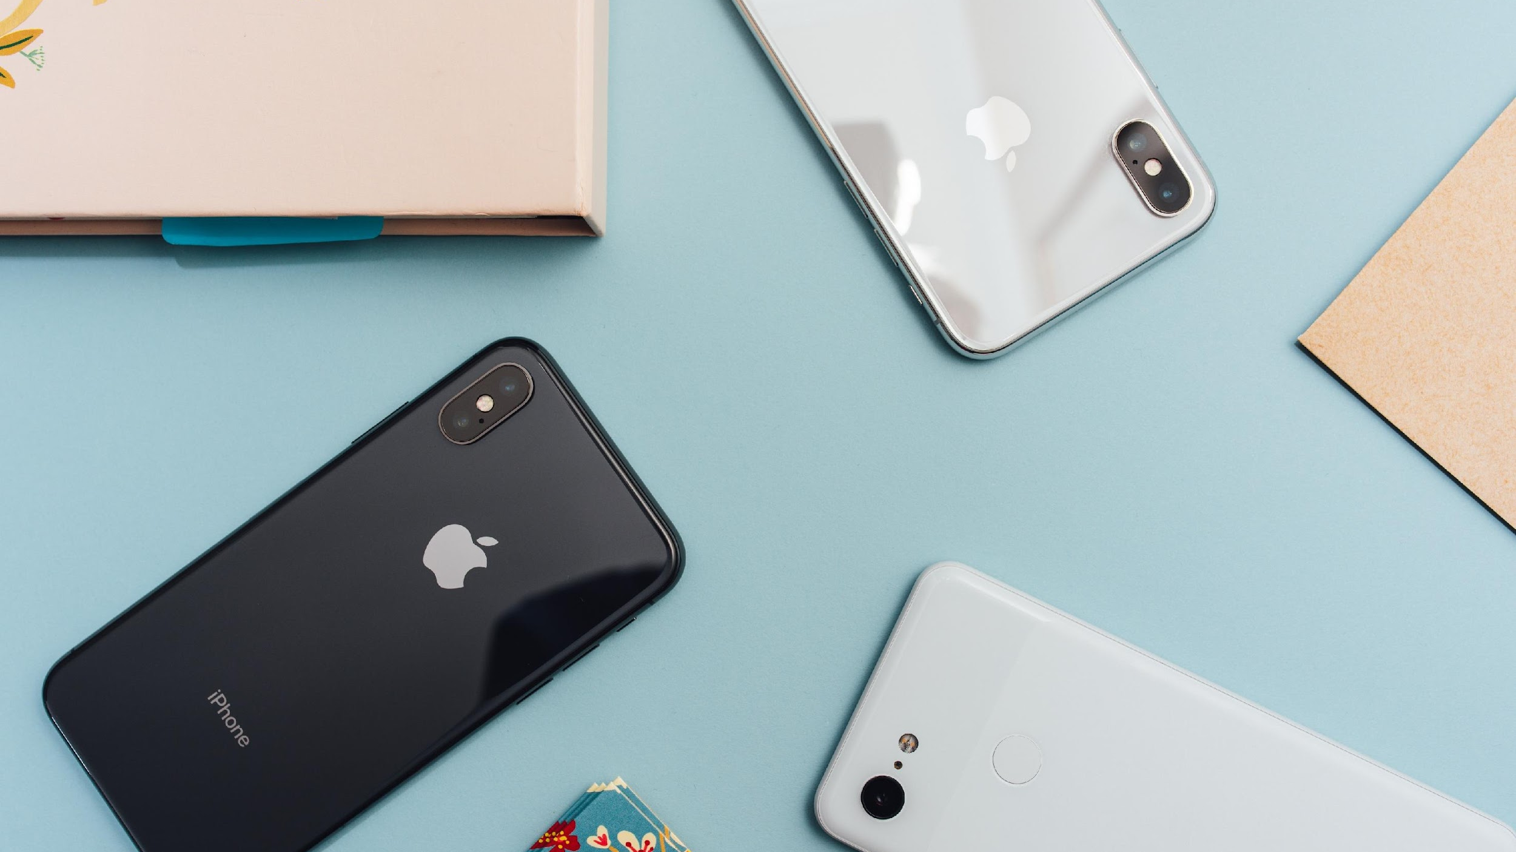
목차
A table of Contents
1.
개요
2.
프로세스 구조
3.
Flow Chart
4.
WBS
5.
통합테스트 시나리오
6.
프로젝트 결과물
7.
후기

Slide 3
Part 1
개요
특허 데이터 분석
프로젝트 목적 : 기술 동향 파악을 위한 특허데이터 분석
프로젝트 기간 : 2022.03.07 ~ 2022.04.07
프로젝트 내용 :
특허 정보(KIPRIS) 수집
수집 데이터 DB 저장
검색 및 시각화
파일 저장(JSON)

Slide 4
Part 2
프로세스 구조
수집
Client | Web Crawling | Client
검색어
입력
중복 여부
판단
DB
사용자
크롤러
출원번호
리스트
출원번호
리스트
NO
신규 데이터 저장
입력 받은 검색어의 KIPRIS 검색 결과를 수집합니다.
출원번호를 DB와 비교하여 DB에 없는 경우 저장 합니다.

Slide 5
Part 2
프로세스 구조
가공
Client | Data Processing | Client
DB
결과 출력
이미지 저장(jpg)
파일 저장(json)
메뉴 선택
1. 검색 및 시각화
2. 파일 저장
사용자
DB 테이블 또는 내부 검색을 통한 검색 결과를 시각화 하거나 저장할 수 있습니다.

Slide 6
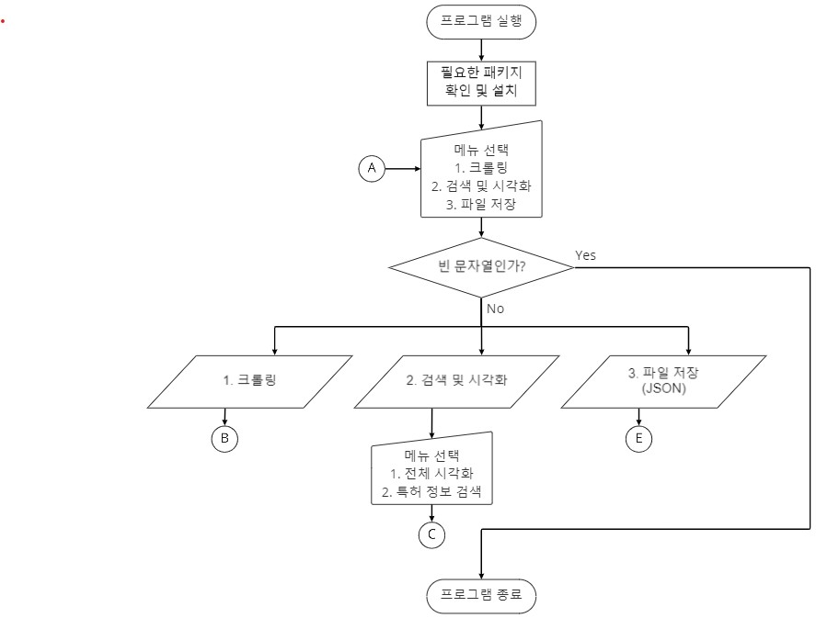
Part 3
Flow Chart
A. 컨트롤러

Slide 7
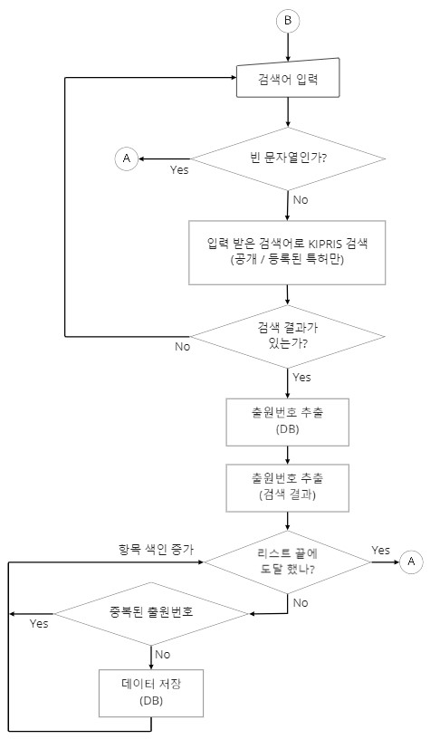
Part 3
Flow Chart
B. 크롤러
A: 메인 메뉴로 이동
(크롤링 종료)

Slide 8
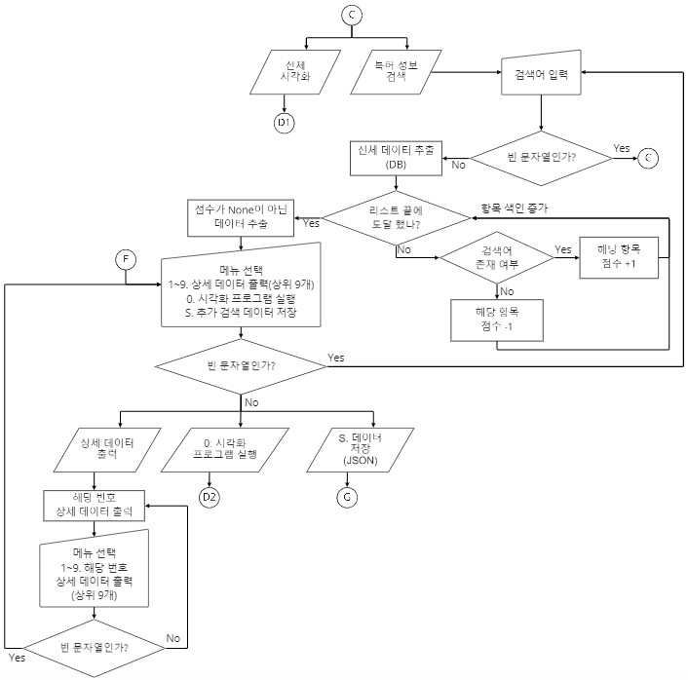
Part 3
Flow Chart
C. 검색 및 시각화
E1: 전체 데이터 시각화
E2: 검색 결과 시각화
F: 검색 결과 화면
G: 검색 결과 저장

Slide 9
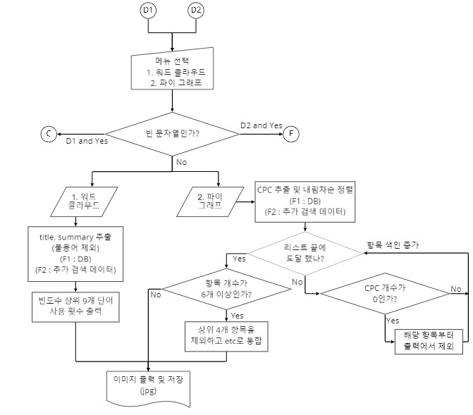
Part 3
Flow Chart
D. 시각화
D1: 전체 데이터 시각화
D2: 검색 결과 시각화
C: 검색 및 시각화 메뉴
F: 검색 결과 화면

Slide 10
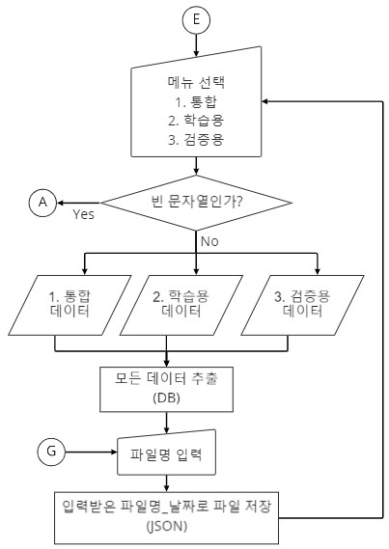
Part 3
Flow Chart
E. 파일 저장(json)
E: DB 테이블 저장
A: 메인 메뉴로 이동
G: 검색 결과 저장

Slide 11
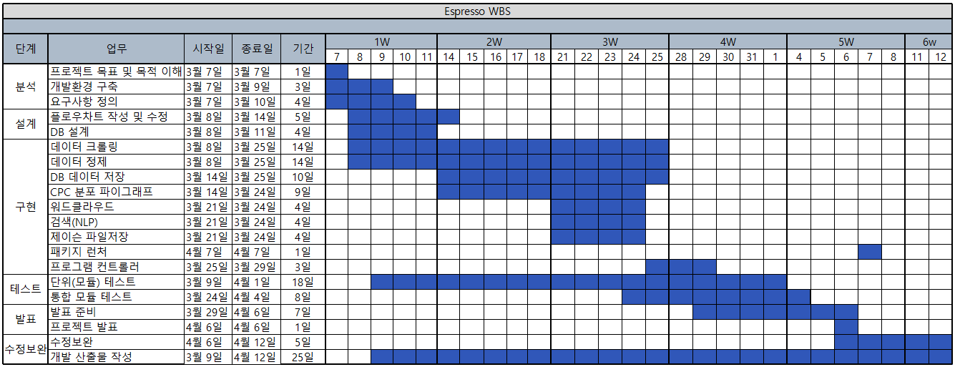
Part 4
WBS(Work Breakdown Structure)
완료

Slide 12
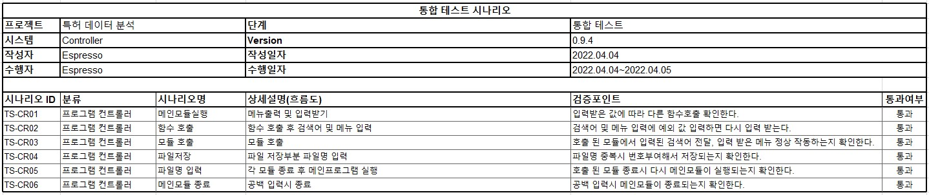
Part 5
통합테스트 시나리오

Slide 13
Part 6
프로젝트 결과물 - 특허데이터
KIPRIS 특허 데이터 수집
공개, 등록된 특허 정보만 수집
- CPC, 특허명, 출원번호, 출원인, 요약 데이터 수집
- CPC 섹션별 분류
인공지능 관련 특허 정보 24930건 수집
섹션 | 항목
A | 필수품
B | 운수
C | 화학
D | 섬유
E | 고정구조물
F | 기계공학
G | 물리
H | 전기
Y | 상호참조기술
데이터 정제
검색기능을 통해 수집된 데이터 내 검색결과 출력
수집 된 데이터 시각화
<CPC 분류 설명>
Cooperative Patent Classification

Slide 14
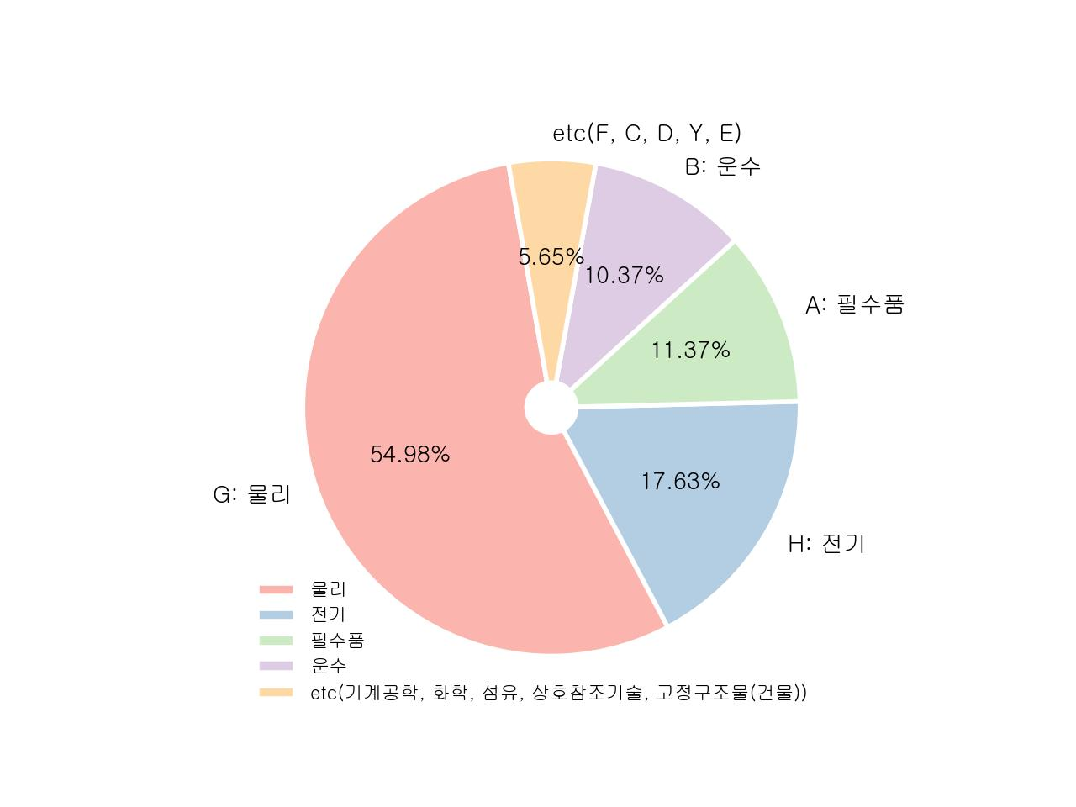

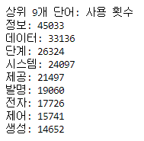
Part 6
프로젝트 결과물 - 시각화
CPC 분포도 / 워드 클라우드를 활용한 기술 동향 파악

Slide 15
Part 7
후기
남경식 | 프로젝트로 인해 사용자 입장에서 바라보는 관점의 중요성에 대해서 더 깊게 생각할 수 있게 된 것 같습니다. 그리고 팀단위 활동에 커뮤니케이션이 얼마나 중요한지에 대해서도 조장의 무게도 깨닫게 되었습니다.
한현우 | 이번 프로젝트에서 코드를 취합 하고 스타일을 통일해 정리하는 역할을 맡아 진행 하다 보니 코드룰을 문서화 할 필요가 있다고 느껴 다음 프로젝트에 반영 해보려고 합니다.
노성진 | 프로젝트를 수행하면서 학습한 내용 적용과 iframe 내부 코드처럼 새로운 것도 알 수 있었습니다. 그리고 다른 사람이 만든 코드를 분석하면서 효율적인 코드 구성과 활용법들을 배우면서 커뮤니케이션의 중요성을 깨달았습니다.
임세현 | 프로젝트 시작부터 실력에 자신이 없어 걱정이 많이 되었지만 팀원분들과 함께 코딩을 하며 조금씩 공부를 하였습니다. 그로 인해 프로젝트 초기보다 실력이 많이 늘은 것 같고 코딩 방식 등도 많이 배웠습니다.
지도 출처 © SimpleMaps.com: https://simplemaps.com/resources/svg-kr

Slide 16
감사합니다

